Slide 1
第二章 矩阵及其运算
第五节 矩阵的初等变换

Slide 2
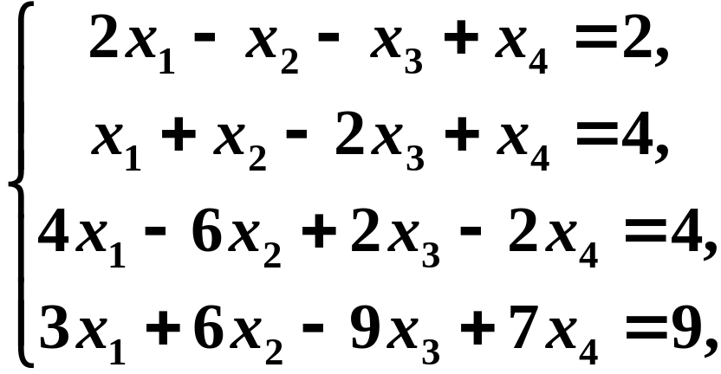





一、引入
对线性方程组的求解过程作进一步的分析.
引例
求解线性方程组

Slide 3
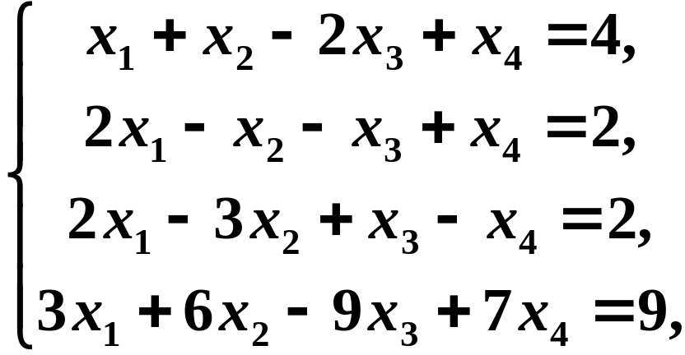



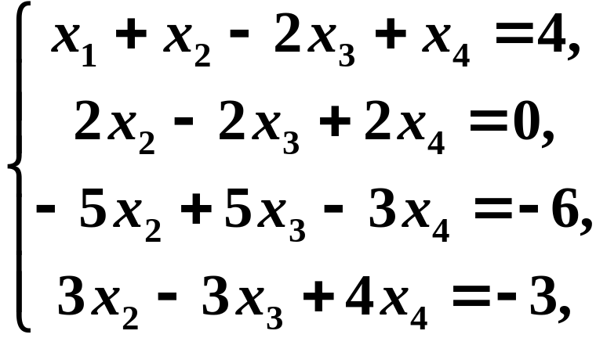



解

Slide 4
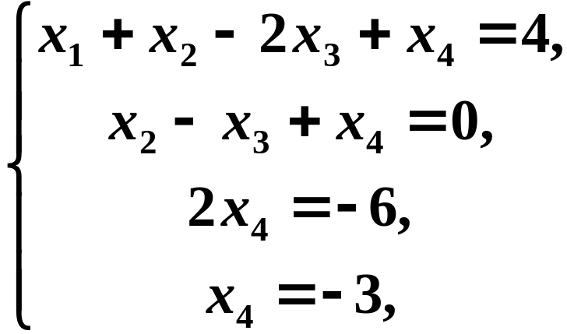



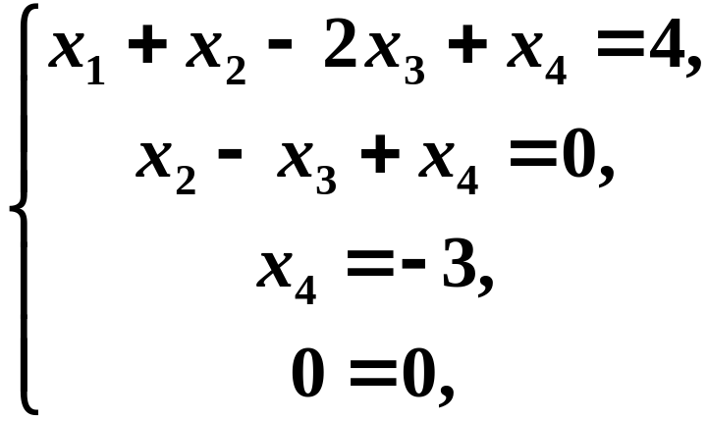


用“回代”的方法求出解：

Slide 5
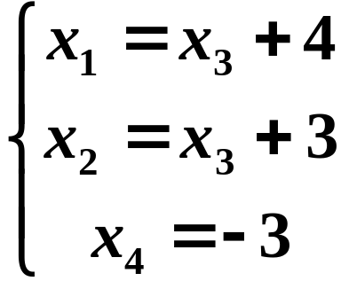


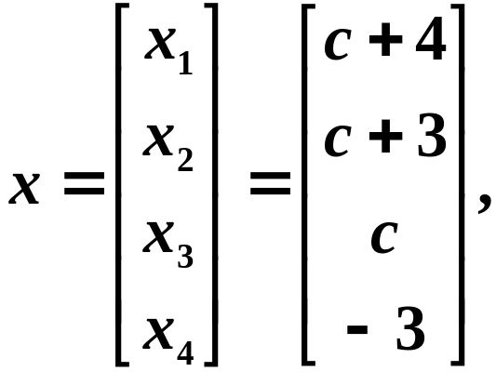
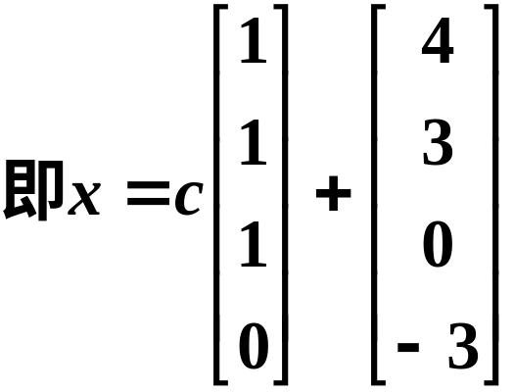

于是解得
（2）

Slide 6
小结：
1．上述解方程组的方法称为消元法．
2．始终把方程组看作一个整体变形，用到如下三种变换
（1）交换方程次序；
（2）以不等于0的数乘某个方程；
（3）将一个方程的k倍加到另一个方程上去．
由于变换前的方程组与变换后的方程组是同解方程组，故这三种变换称为同解变换．

Slide 7
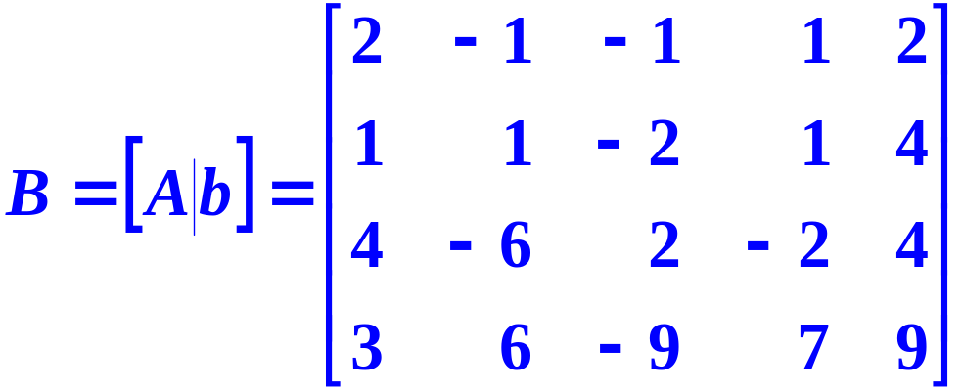
3. 因为在上述变换过程中，仅仅只对方程组的系数和常数进行运算，未知量并未参与运算．
若记
则对方程组的同解变换完全可以转换为对矩阵B(增广矩阵）作相应的变换．

Slide 8








二、矩阵的初等变换
定义1
下面三种变换称为矩阵的初等行变换:
（1）对调两行（对调 两行，记作 ）；
（2）以数 乘以某一行的所有元素；
（第 行乘 ，记作 ）
（3）把某一行所有元素的 倍加到另一行对应的元 素上去.
（第 行的 倍加到第 行上，记作 ）
同理可定义矩阵的初等列变换 (所用记号是把“r”换成“c”)．

Slide 9
定义2 矩阵的初等列变换与初等行变换统称为矩
阵的初等变换．
注
消元解法中，对线性方程组进行同解变换相当于对其增广矩阵进行相应的初等行变换.
如引例的求解也可表示为如下过程：

Slide 10
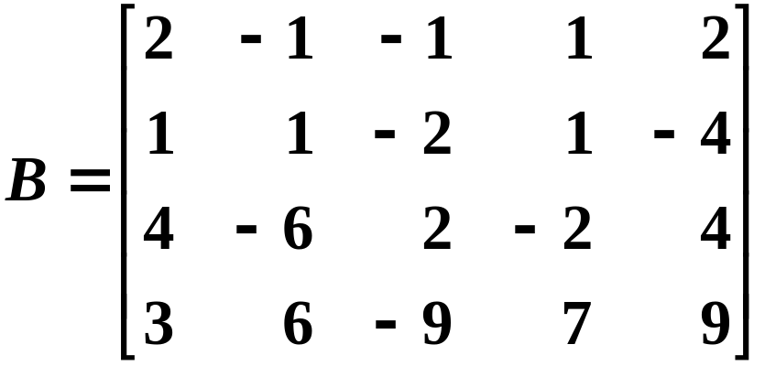
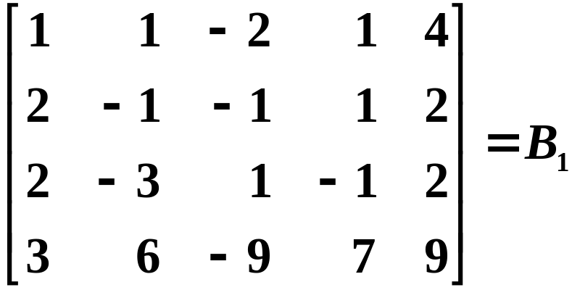


增广矩阵

Slide 11
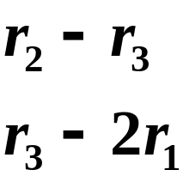
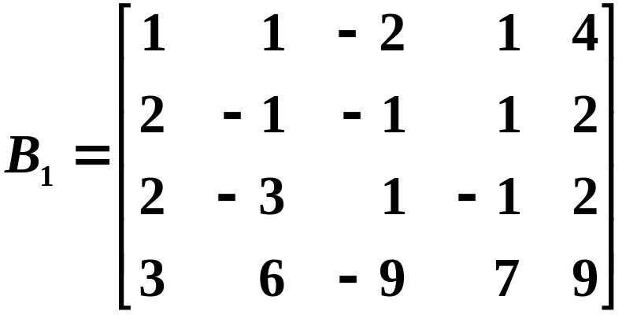
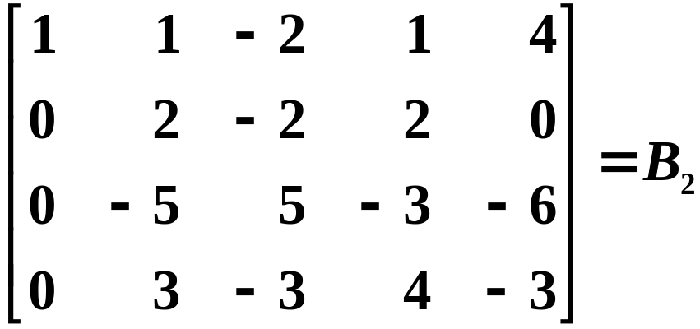

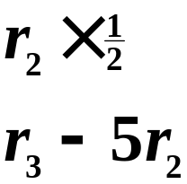
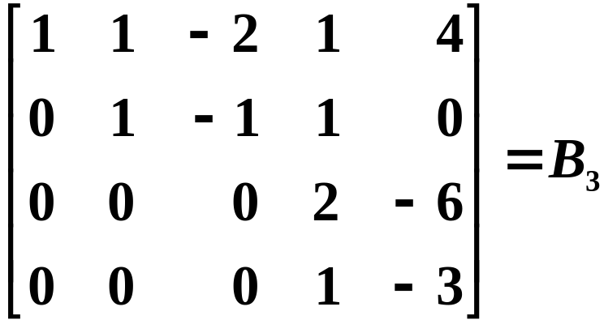


Slide 12
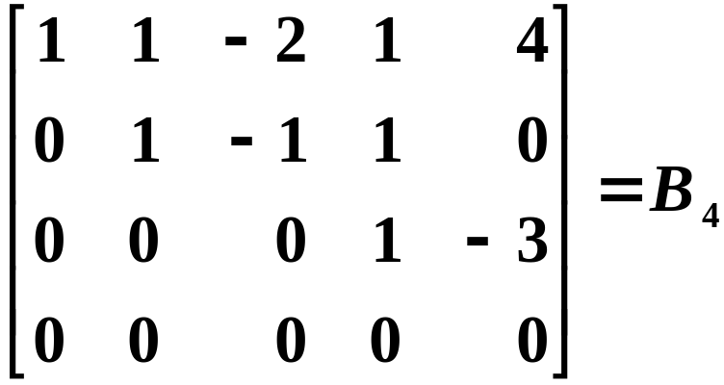
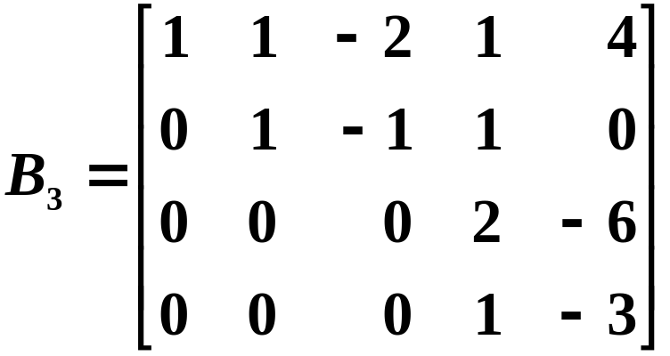


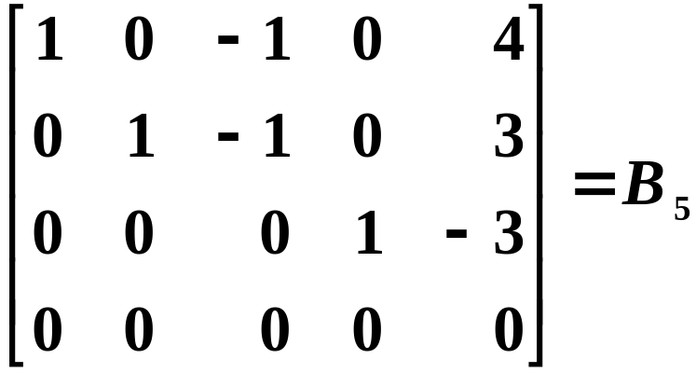



Slide 13

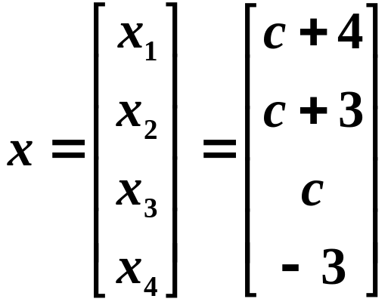
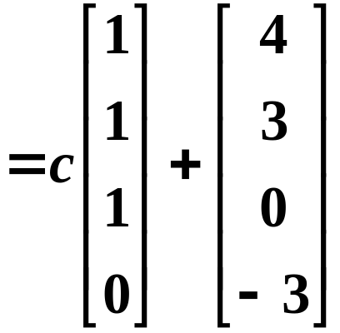



对应的方程组为
即若能将线性方程组的增广矩阵经过初等行变换先化成形如 的矩阵 ，再进一步化成形如 的矩阵 ，则可方便得写出方程组的解.
（消元）
（回代）

Slide 14
定义3
满足条件：
1、如果存在零行(元素全为零的行)，则零行在非零行的下面；
2、非零行的非零首元(第一个不为0的元素)所在列的下面元素全为0.
的矩阵称为行阶梯形矩阵.
定义4
满足条件：
1、为行阶梯形矩阵；
2、非零行的非零首元为1，且它所在列的其他元素均为0.
的矩阵称为行最简形矩阵.

Slide 15
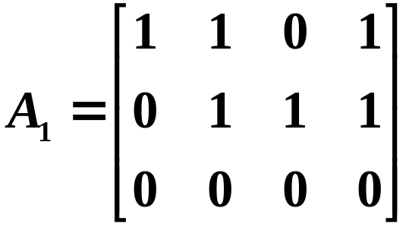
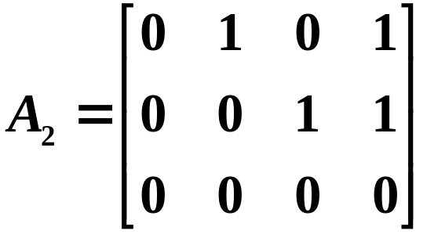
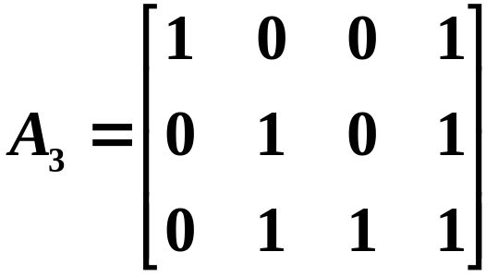
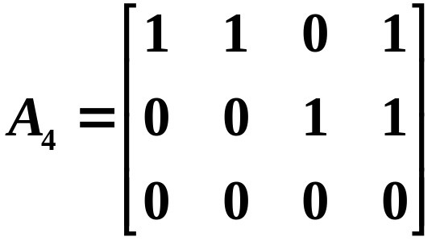


例如
其中， 为行阶梯形矩阵；
为行最简形矩阵.
注 任何一个矩阵总可以经过有限次初等行变换化为行阶梯形矩阵和行最简形矩阵.

Slide 16

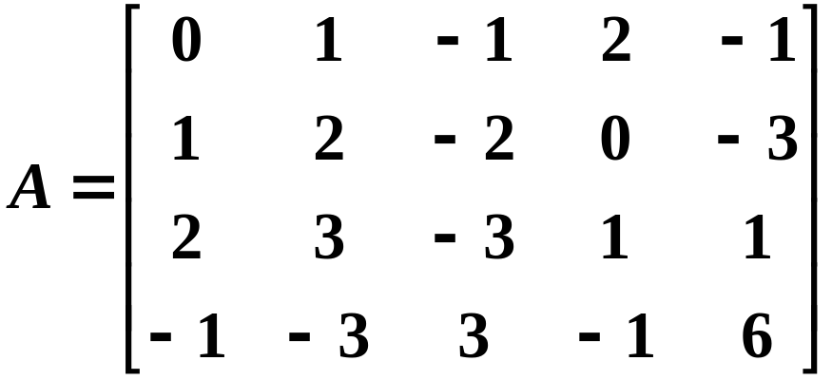
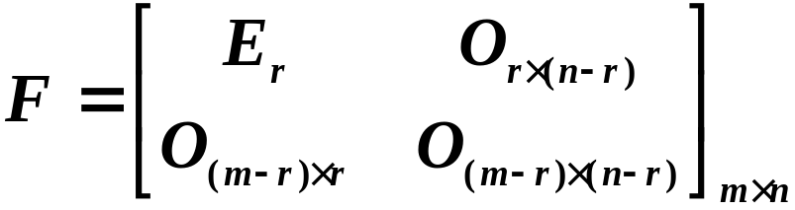
例1 用初等行变换将矩阵 化为行阶梯形和行最简形矩阵.
定义5 形如
的矩阵称为标准形矩阵.
注 任何一个矩阵都可以经过有限次的初等行变换和列变换化为标准形矩阵.

Slide 17

三、初等矩阵
（1）定义6 由单位矩阵 经过一次初等变换得到的方阵称为初等矩阵.
三种初等变换对应着三种初等阵：

Slide 18

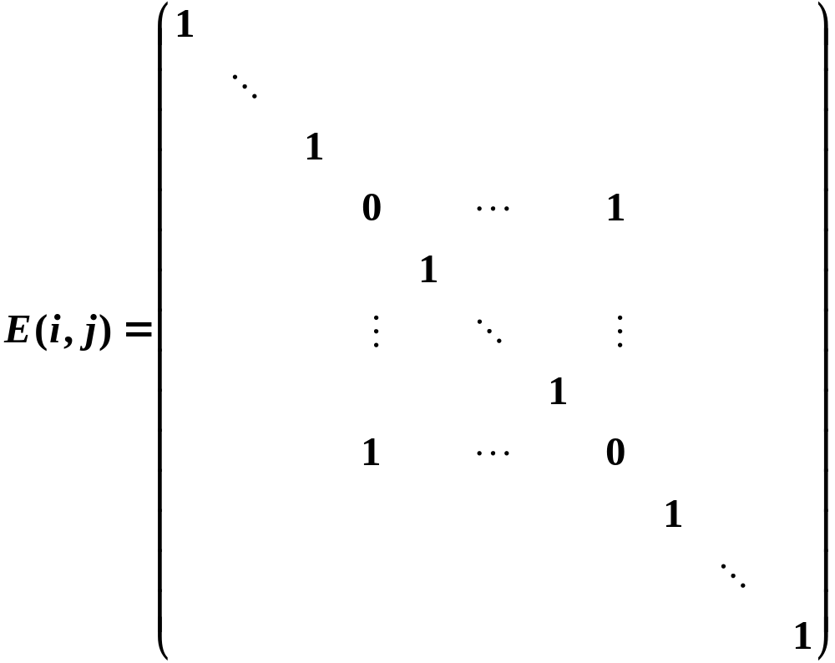



Slide 19
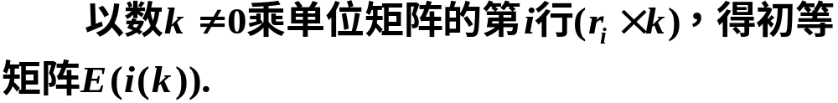
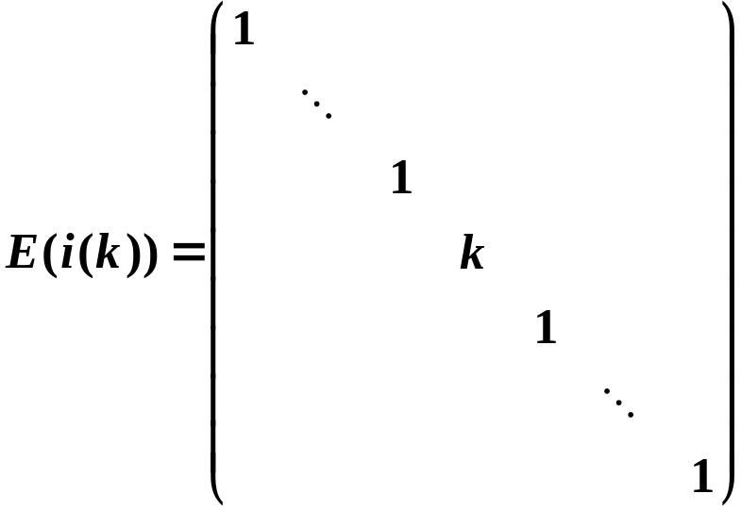

Slide 20
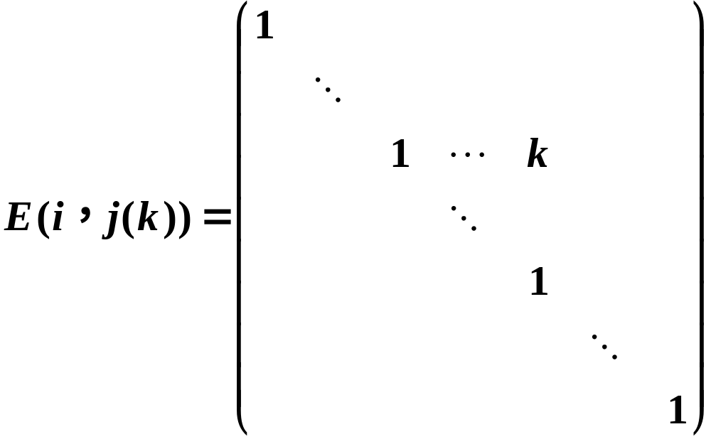


3、以数 乘以某行（列）加到另一行（列）上去.

Slide 21

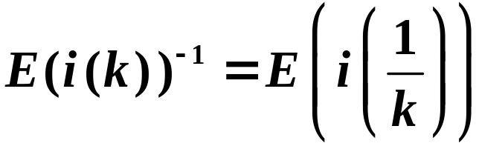



注 初等矩阵都是可逆的，且其逆矩阵仍是同一类型的初等矩阵，即有：
1、
2、
3、

Slide 22




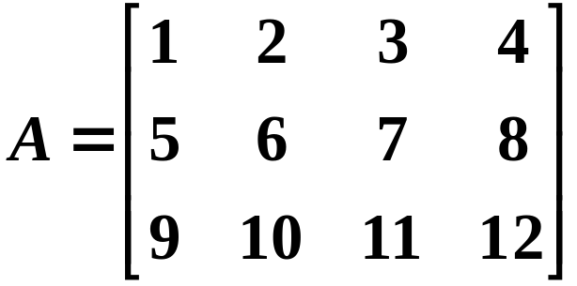
（2）初等矩阵与初等变换的关系
定理1 设 是一个 矩阵，对 施行一次初等行变换，相当于在 的左边乘以相应的 阶初等矩阵；对 施行一次初等列变换，相当于在 的右边乘以相应的 阶初等矩阵.
左行右列
例2 设 ，利用初等矩阵实现以下运算：
1、对调矩阵 的2，3两行；
2、将矩阵 的第2列乘以某个非零数 ；
3、将矩阵 的第1列乘以数 加到第3列.

Slide 23




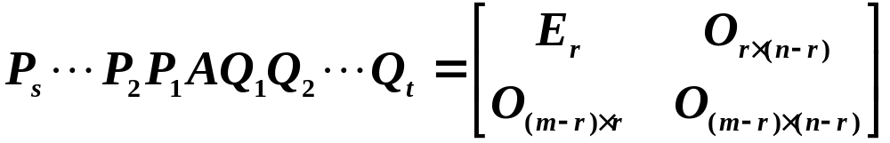


定理2 设 是一个 矩阵，则一定存在 阶初等矩阵 及 阶初等矩阵 ，使得
其中 是 阶单位阵.
定理3 阶方阵 可逆的充要条件是 可经过有限次初等变换化为单位矩阵.
推论1 阶方阵 可逆的充要条件是 可表示为有限个初等矩阵的乘积.

Slide 24










定义7 如果矩阵 可经有限次初等变换变成矩阵 ，则称矩阵 与 等价，记作 .
等价关系的性质：
推论2 矩阵 与 等价的充要条件是存在可逆矩阵 和 ，使得

Slide 25





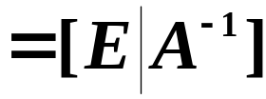
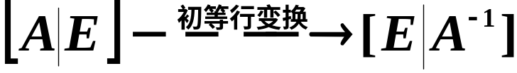
四、初等变换的应用
（1）利用初等变换求逆矩阵
由定理3的推论知道，存在初等阵 ，使得
若 可逆，则 也可逆，
则有
又由于
即
由此可得求 方法：

Slide 26
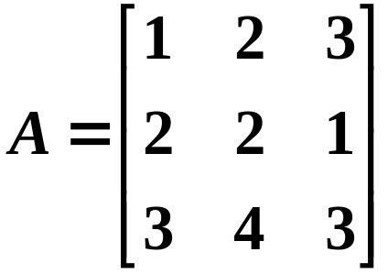
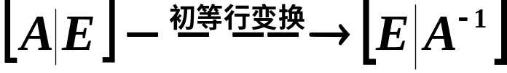
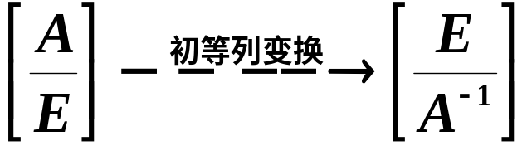



例3 求方阵 的逆矩阵.
注
1、用初等变换法 求逆矩阵
的过程中只能进行初等行变换，不可使用列变换；
事实上，若使用方法 ，则只能进
行列变换.
2、用初等变换法求逆矩阵不必事先判别 ，原因在于若 ，则最终 不可能经过初等变换化为单位阵 .

Slide 27



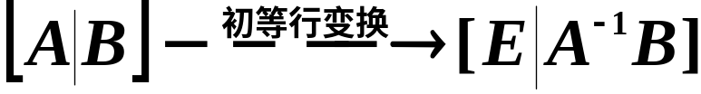

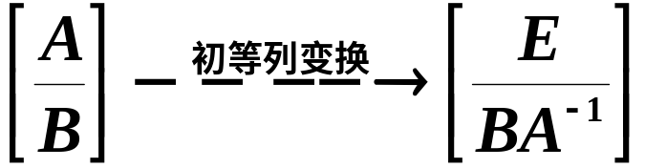
（2）利用初等变换求解矩阵方程
对矩阵方程 ，
若 可逆，则
存在初等阵 ，使得
则有
由此可得，求解矩阵方程 （ 可逆）的方法：
同理可得，求解矩阵方程 （ 可逆）的方法：

Slide 28
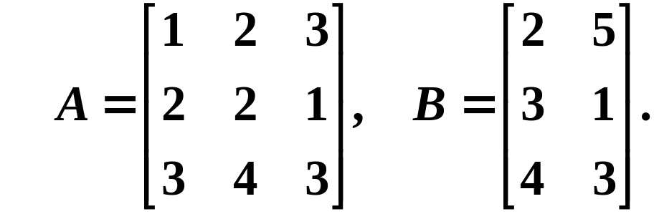

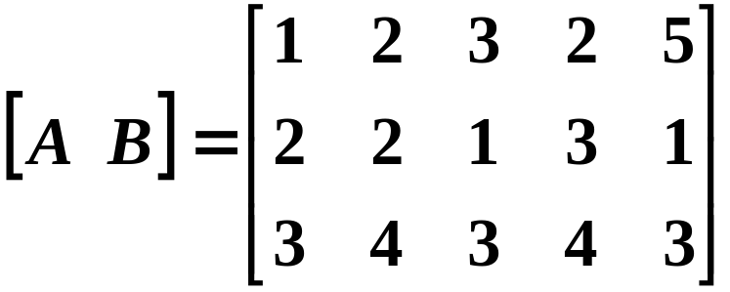
例4
求解矩阵方程 ，其中：
解

Slide 29

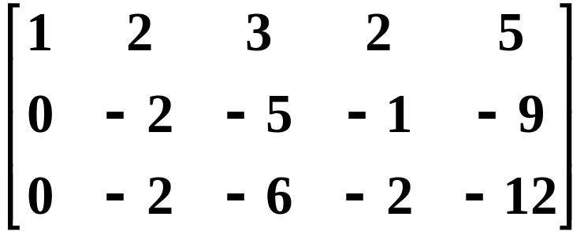


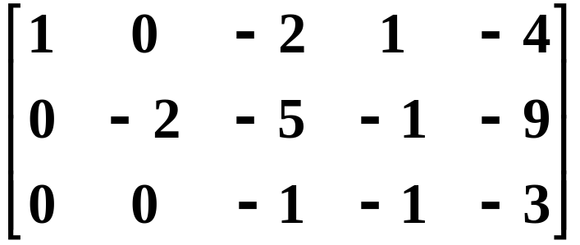


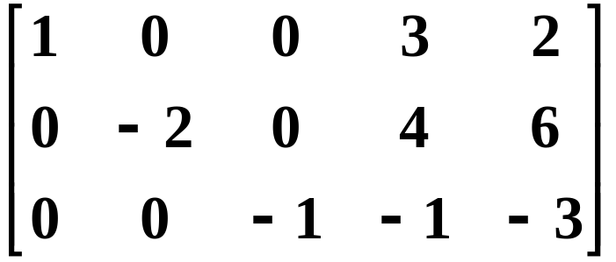


Slide 30

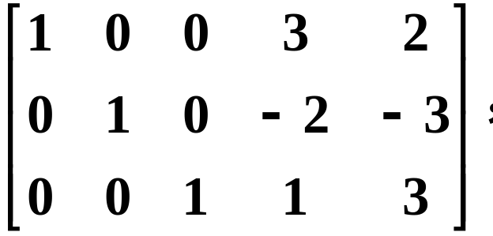

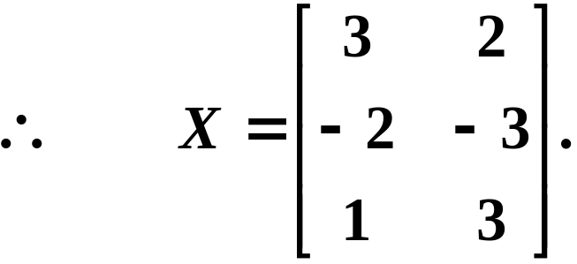

Slide 31
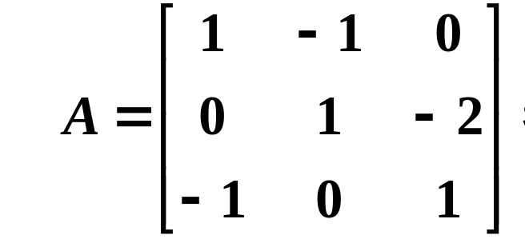
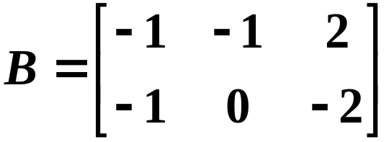



例5
求解矩阵方程 ，其中：
解

Slide 32




.
于是

Slide 33

（3）利用初等变换判别齐次线性方程组解的存在性
对n元m式齐次线性方程组
1、一定有零解；
2、是否有非零解?
可利用矩阵的初等变换进行讨论

Slide 34




引例1 判断以下齐次线性方程组解的存在性
解 对其系数矩阵 做初等行变换，将其化为行阶梯形 矩阵

Slide 35





矩阵 对应的齐次线性方程组为
则容易看出 的解为：
，即仅有零解.
而方程组 与 为同解方程组，故原方程仅有零解.

Slide 36



引例2 判断以下齐次线性方程组是否有非零解
解 对其系数矩阵 做初等行变换，将其化为行阶梯形 矩阵

Slide 37

矩阵 对应的齐次线性方程组为
则容易看出 的解有无穷多个，即有非零解.
而方程组 与 为同解方程组，故原方程有非零解.

Slide 38







注 由以上两例可看出：对于 元 式齐次线性方程组，若设其系数矩阵所对应的行阶梯形矩阵的非零行行数为 ，
未知量的个数
1、当 时，原方程组仅有零解；
则：
2、当 时，原方程组有非零解.
特别地，当方程个数 小于未知量个数 时，齐次线性方程组一定有非零解.

